Slide 1
Boże narodzenie w krajach anglojęzycznych
Tradycje, zwyczaje, potrawy

Slide 2
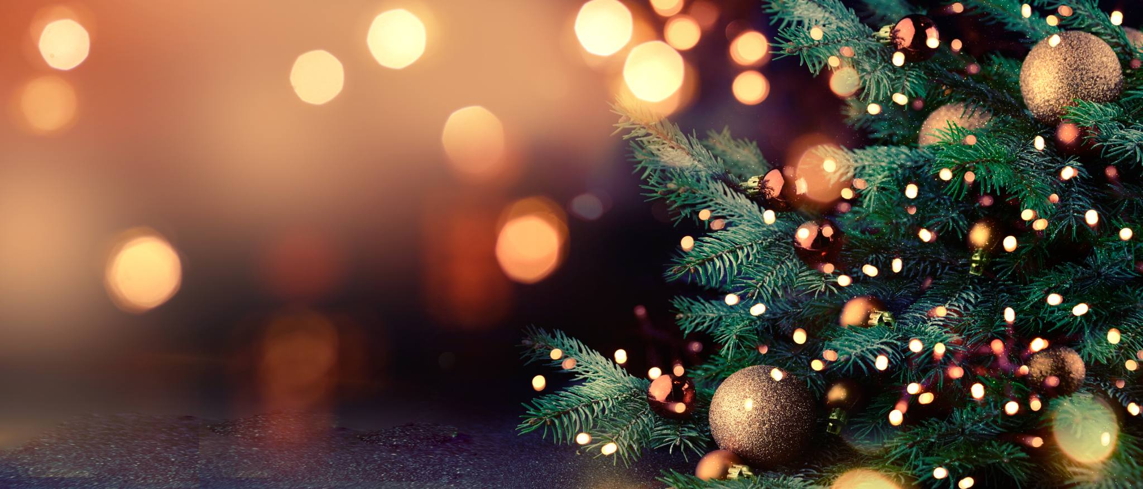
ZWYCZAJE
Święta Bożego Narodzenia w Anglii rozpoczynają się 25 grudnia.

Slide 3
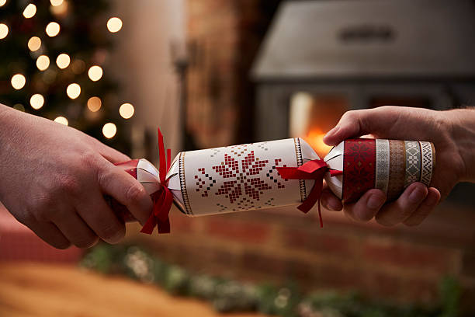
zwyczaje
Brytyjczycy nie dzielą się opłatkiem. To piękna polska i katolicka tradycja. Popularne są za to ,,Christmas Crackers”, nie jest to obowiązkowy element na świątecznym stole i nie wiele ma wspólnego z opłatkiem, ale często pojawia się na świątecznych kolacjach.

Slide 4
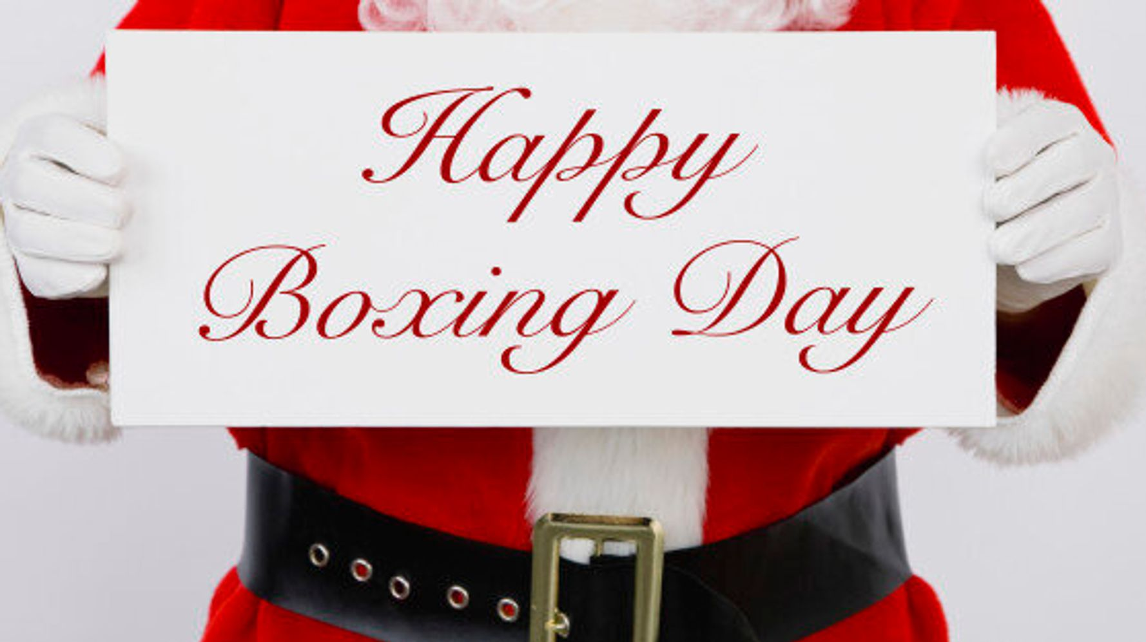
ZWYCZAJE
Anglicy nie obchodzą Wigilii, ale za to celebrują Dzień Pudełek, czyli tak zwany Boxing Day, który przypada na 26 grudnia. Zwyczaj ten pochodzi ze średniowiecza, kiedy to kościół rozdwał ludziom biednym pieniądze, pochodzące ze skarbonek.

Slide 5
TRADYCJE: HALLOWEN
Nazwa "Halloween" to skrót od "All Hallows' Evening" czyli "Wieczór Wszystkich Świętych". Historycznie Halloween to celtyckie święto Samhain, obchodzone ostatniego dnia roku. "Samhain" oznacza z kolei "sah-wen" czyli "koniec lata".
Początki Halloween sięgają roku 601, kiedy to za sprawą papieża Grzegorza i irlandzkich misjonarzy rozpoczął się proces wypierania tradycji pogańskich przez chrześcijańskie. Charakterystyczne dla Halloween stroje i maski mają swój początek właśnie w celtyckim święcie. Według tradycji miały one "obłaskawiać duchy". To co widzimy na ulicach podczas dzisiejszego obchodzenia Halloween jest więc pozostałością po starych obrzędach. Podczas święta Halloween dzieci wędrują od drzwi do drzwi i proszą o słodycze "grożąc" psikusem.

Slide 6
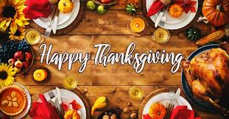
Tradycje: thanksgiving
Święto Dziękczynienia to jedno z najważniejszych amerykańskich świąt, obchodzone jest w każdy czwarty czwartek listopada. Jest to święto kultywujące więzi rodzinne, a także niezwykła okazja do wyrażania wdzięczności za wszystko co nas dobrego spotkało w życiu.

Slide 7
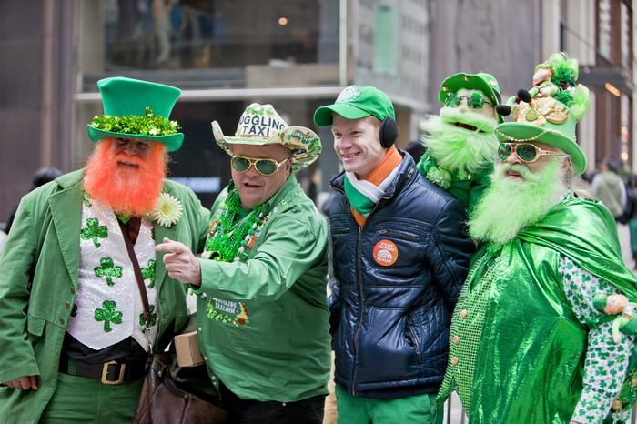
TRADYCJE: St. Patrick`s Day
W Irlandii Dzień Świętego Patryka jest dniem wolnym od pracy. Kolor zielony jest symbolem kraju więc mieszkańcy paradują cały dzień poprzebierani. Tego dnia pije się duże ilości whiskey, oraz legendarnego piwa Guinness. Najbardziej uroczyście obchodzi się to święto w Dublinie, tam odbywa się kilkudniowy festiwal muzyki, tańca i sztuki.

Slide 8
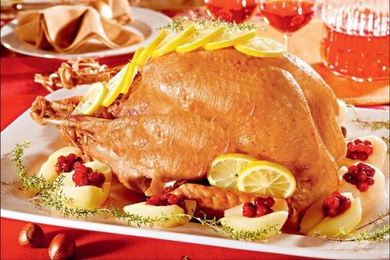
JEDZENIE
Polska Wigilia nie może odbyć się bez karpia, często przygotowywanego w wielu odsłonach, obowiązkowo powinna mieć dwanaście potraw. Natomiast tradycyjny posiłek świąteczny w Wielkiej Brytanii to nadziewany, pieczony indyk.

Slide 9
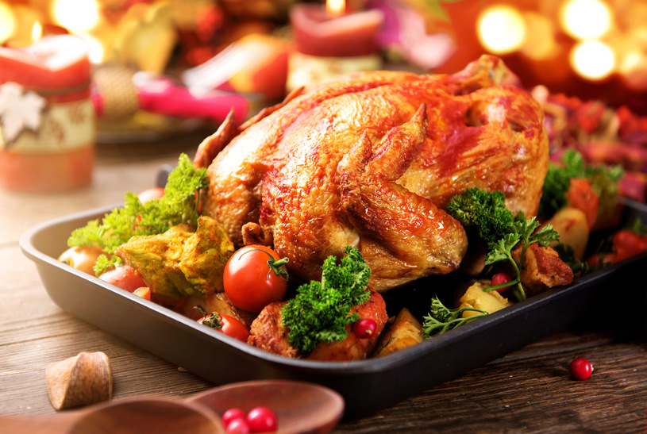
JEDZENIE
Podobno przygotowanie takiego to nie lada wyzwanie, pieczenie go trwa nawet 5 godzin!

Slide 10
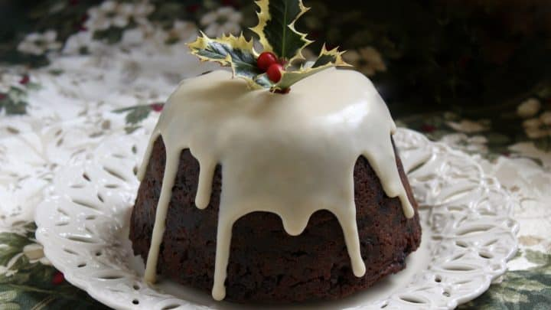
jedzenie
U nas w Święta obowiązkowo musi być makowiec, sernik, a co słodkiego jedzą brytyjczycy? Anglicy mają kilka typowo świątecznych deserów. Wszystkie są bardzo charakterystyczne i nie można przejść obok nich obojętnie. Albo się je polubi, albo znienawidzi. Pierwszy z nich to Christmas pudding. Jest to mocno nasączone alkoholem ciemne ciasto z ogromną ilością bakalii. Przygotowuje się je sporo przed świętami, ponieważ ,,dojrzewa” około pięciu tygodni, tradycyjny jeszcze dłużej. Po tym czasie trafia na świąteczne stoły.

Slide 11
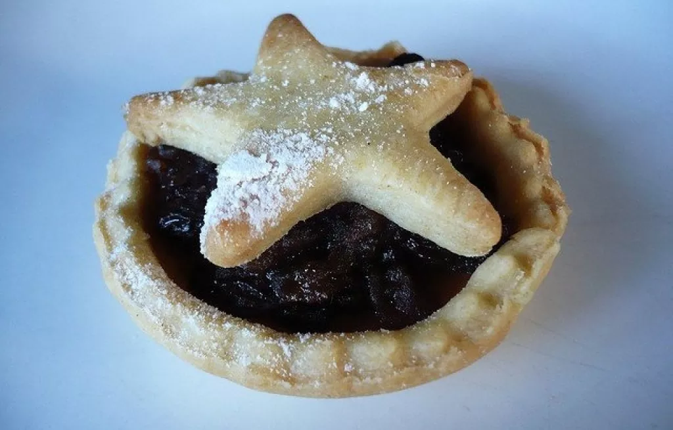
JEDZENIE
Mince pie to małe babeczki wypełnione bardzo słodką masą bakaliową składającą się głównie ze smażonych rodzynek

Slide 12
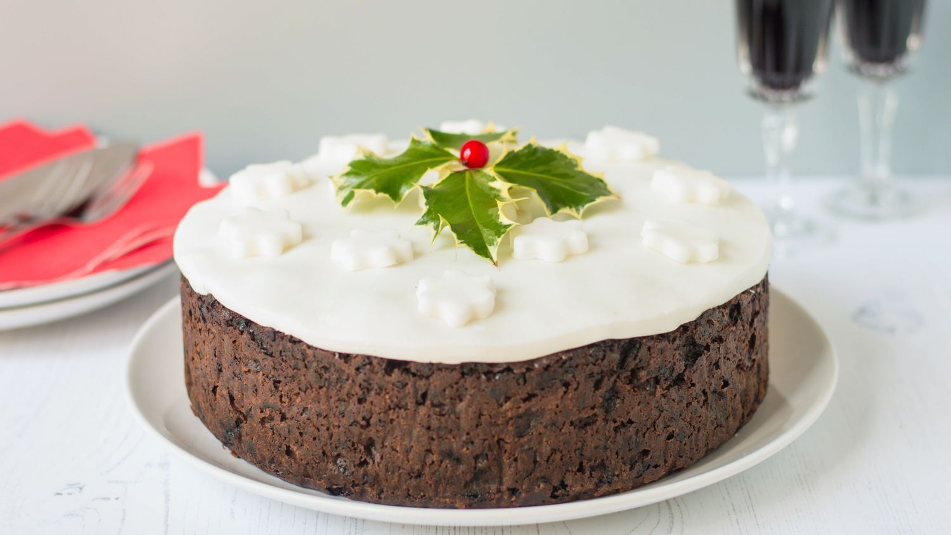
JEDZENIE
Christmas cake to specjalne świąteczne ciasto przygotowywane podobnie jak christmas pudding, na długo przed świętami. Jak poprzednie desery zrobione jest z ciemnego ciasta z bakaliami, nasączone alkoholem i polane grubą marcepanową masą. Często udekorowane różnymi świątecznymi figurkami.

Slide 13
Dziękuje za uwagę

